Slide 1
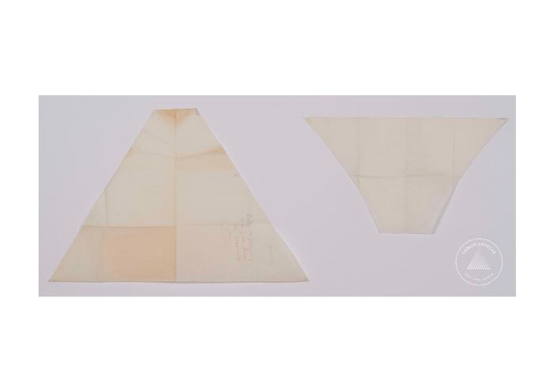
Molde de tipo triangular (4-10005-0006)

Slide 2
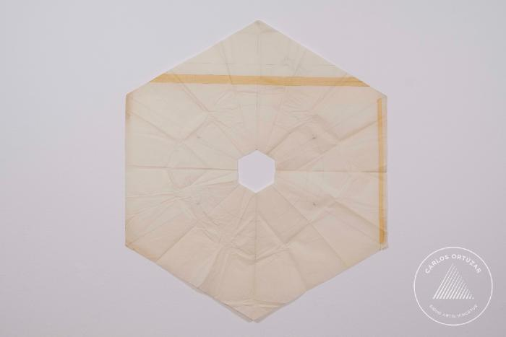
Molde hexagonal de papel mantequilla (4-10007)

Slide 3
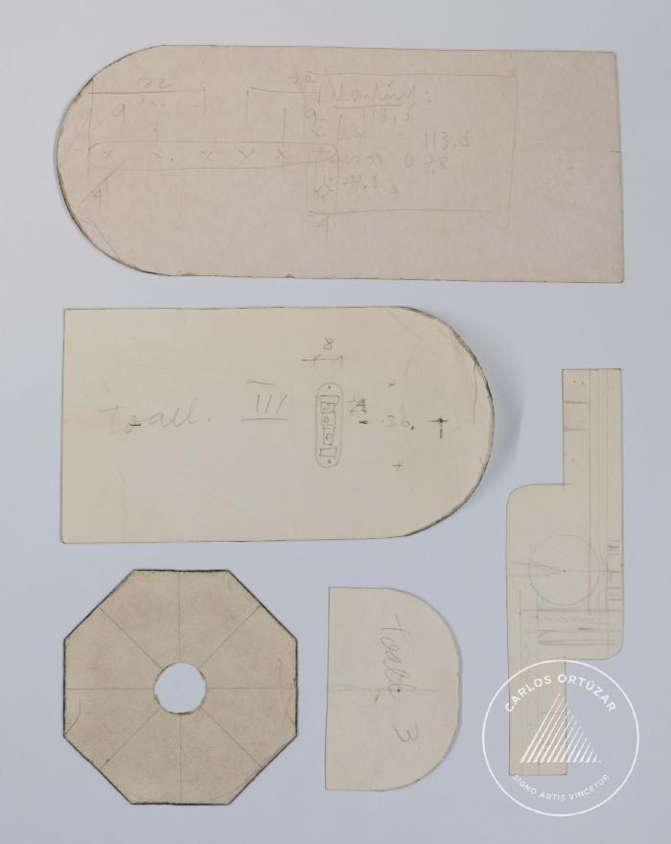
Molde preparatorio 1 (4-10008)

Slide 4
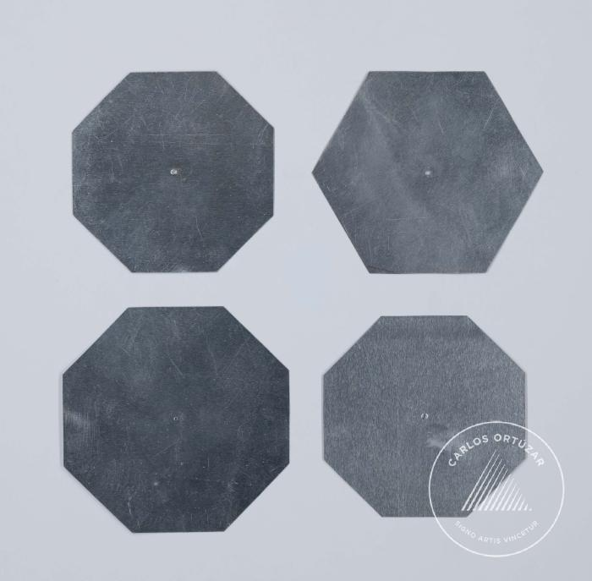
Molde preparatorio 2 (4-10009)

